Slide 1
CURSO QGIS
BIENVENIDOS
Antes de comenzar:
Por favor mantengan sus micrófonos silenciados y cámaras apagadas.
Realizar las preguntas al chat general.
Esta sesión será grabada.
Para registro, escribir sus nombre y apellido ( sobre su imagen de video hacer click en “…” y luego “Renombrar”).
APOYO PARA LA IMPLEMENTACIÓN MUNICIPAL DE LA LEY DE HUMEDALES URBANOS

Slide 2
CURSO QGIS
APLICACIÓN DE HERRAMIENTAS SIG
Presentadora:
Nicolle Aspee Quiroga
MSc in Sustainable Development, UCL/
Analista y Consultora GeoAdaptive Chile
APOYO PARA LA IMPLEMENTACIÓN MUNICIPAL DE LA LEY DE HUMEDALES URBANOS

Slide 3
Día / Hora | Módulo | Contenido
Día 1 (06/05) 16:30 – 18:00 | Modulo 1: Información espacial y SIG | Características de la Información espacial: Posición, Sistemas de coordenadas, husos horarios, proyecciones
 |  | Tipos de información espacial: raster y vector
 |  | Tecnologías de la información espacial
 |  | Sistemas de información geográficos
 |  | Funciones SIG
 |  | Utilidades y aplicaciones de la información espacial y SIG
 |  | Introducción a la interfaz de QGIS
Día 2 (13/05) 16:30 – 18:00 | Modulo 2: Ejercicio 1. Despliegue y visualización de información espacial en QGIS | Creación de proyecto
 |  | Mapa base: Visualización de imagen satelital
 |  | Despliegue y visualización de información
 |  | Visualización de entidades
 |  | Consulta de atributos
 |  | Focalización a escala comunal
 |  | Etiquetado
 |  | Simbología
 |  | Consulta de campos y entidades de humedales y límite Urbano
 |  | Envío de la tarea y manual.
Día 3 (20/05) 16:30 – 18:00 | Modulo 3: Ejercicio 2. Análisis espacial exploratorio a escala municipal | Exportación limite comunal
 |  | Selección y exportación de humedales
 |  | Edición de polígonos
 |  | Consulta de atributos de humedales comunales y asignación de nuevos campos
 |  | Selección y exportación de humedal a declarar
 |  | Generación de vértices de humedales
 |  | Asignación de coordenadas a los vértices
Día 4 (27/05) 16:30 – 18:00 | Módulo 4: Ejercicio 3. Representación cartográfica de humedales urbanos a escala municipal | Representación de información espacial
 |  | Composición cartográfica
 |  | Elementos cartográficos (Cuerpo de Mapa, Título, Leyenda, Norte, Grilla y Escala)
 |  | Edición de la leyenda y vértices
Día 5 (03/06) 16:30 – 18:00 | Módulo 5: Ejercicio 4. Exportación y aplicaciones de la información espacial extraída | Tablas de atributos
 |  | Capas a formato Google Earth
 |  | Edición de entidades en Google Earth
Día 6 (10/06) 16:30 – 18:00 | Módulo 6: Resolución de dudas y consultas. | Asistentes envían consultas de forma previa.
 |  | Consultas son sistematizadas y abordadas de manera general por los expositores.
APOYO PARA LA IMPLEMENTACIÓN MUNICIPAL DE LA LEY DE HUMEDALES URBANOS

Slide 4
Modulo 4: Ejercicio 3. Análisis espacial exploratorio a escala municipal
APOYO PARA LA IMPLEMENTACIÓN MUNICIPAL DE LA LEY DE HUMEDALES URBANOS
Contenidos
Representación de información espacial
Composición cartográfica
Elementos cartográficos (Cuerpo de Mapa, Título, Leyenda, Norte, Grilla y Escala)
Edición de la leyenda y vértices

Slide 5
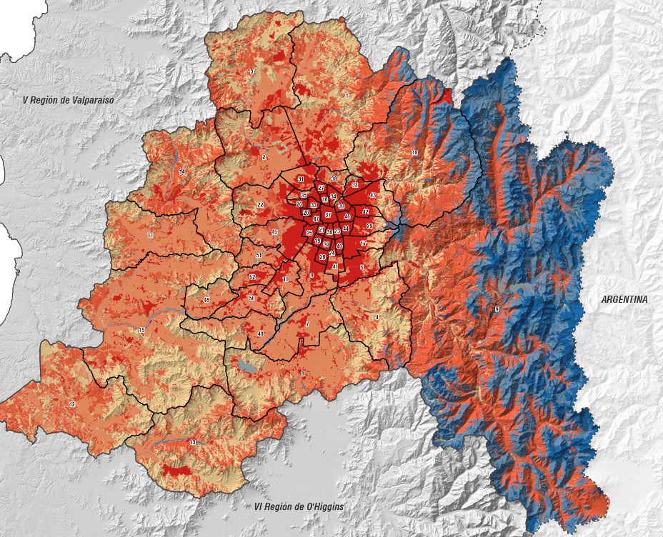
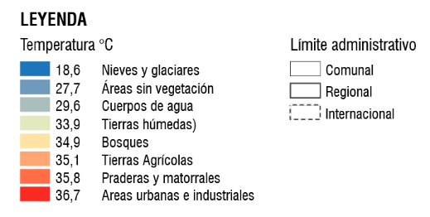
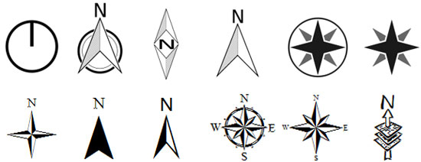
Elementos de un Mapa
APOYO PARA LA IMPLEMENTACIÓN MUNICIPAL DE LA LEY DE HUMEDALES URBANOS
Título
Leyenda
Cuerpo
Escala
Norte
Geoadaptive, 2020

Slide 6
CURSO QGIS
APLICACIÓN DE HERRAMIENTAS SIG
Presentador:
Nicolle Aspee Quiroga
MSc in Sustainable Development, UCL/
Analista Consultor GeoAdaptive Chile
APOYO PARA LA IMPLEMENTACIÓN MUNICIPAL DE LA LEY DE HUMEDALES URBANOS

